Slide 1
МУНИЦИПАЛЬНОЕ ДОШКОЛЬНОЕ ОБРАЗОВАТЕЛЬНОЕ АВТОНОМНОЕ УЧРЕЖДЕНИЕ « ДЕТСКИЙ САД № 106 « АНЮТИНЫ ГЛАЗКИ» КОМБИНИРОВАННОГО ВИДА» г. Орска
«Формирование культуры безопасности дошкольников».
Подготовили: Рейдер Е. Ю. I кв.кат..

Slide 2
«Образование уменьшает число опасностей, угрожающих нашей жизни, уменьшает число причин страха и, давая возможность измерить опасность и определить ее последствия, уменьшает напряженность страха ввиду этих опасностей».
К.Д.Ушинский

Slide 3
Актуальность
Во все времена человечество окружало и окружают различные опасности, которые, к сожалению, не уменьшаются, а их становится всё больше и больше. Особую тревогу мы испытываем за самых беззащитных граждан – маленьких детей. Актуальность поиска путей обеспечения безопасности дошкольников связана, с одной стороны, с появлением новых источников опасности, накоплением эмпирических знаний, развитием педагогических теорий, обогащением культуры, а с другой – с тенденциями, характерными для развития детской популяции. Обеспечение безопасности детей – проблема, в которой задействованы все стороны воспитательного процесса (педагоги, родители, общество). Образование призвано быть для человека проводником в мир культуры, обеспечивать формирование основ ценностного отношения ребенка к окружающему миру, к самому себе, овладение нормами культуры общения. Приобщение к культуре безопасности, как к компоненту общей культуры, является необходимой и важной составляющей социализации ребёнка.

Slide 4
Источники опасностей и причины попадания детей в опасные ситуации.
- Анатомо- физиологические (маленький рост, сложности с определением направления и источника звука, неспособность перевести взгляд с близких объектов на дальние и наоборот);
- импульсивность поведения (невысокий уровень произвольной саморегуляции, самоконтроля);
- повышенная двигательная активность;
Неадекватность самооценки детей, переоценка ими своих возможностей связаны с выбором взрослыми неверных тактик воспитания. Наиболее значимое влияние на формирование детской самооценки оказывают родители.
Возникает вопрос: «Чему и как научить ребенка, чтобы при встрече с опасностями он мог не испугаться и максимально защитить себя?»
В свете ФГОС дошкольного образования остро встаёт вопрос о необходимости развития индивидуальных потребностей ребёнка, связанных с его жизненной ситуацией и состоянием здоровья.

Slide 5
Этапы
Среди задач детского сада - создание безопасной среды в учреждении, помощь семье в обеспечении безопасности ребенка в домашних условиях, организация образовательной деятельности, нацеленной на формирование у дошкольников основ поведения в быту, социуме, природе, т.е. культуры безопасности.
Формирование у детей знаний – важное условие сознательного заучивания правил безопасности поведения. В данном направлении выделяем следующие этапы:
- диагностика – уточнение представлений детей о правилах безопасности, т.е. их личный опыт, на который может опереться педагог;
- расширение первоначальных детских представлений, накопление новых знаний о правилах безопасности через занятия, беседы, заучивание рифмованных правил;
- закрепление полученных знаний и формирование сознательного отношения к соблюдению правил безопасности с помощью чтения и обсуждения произведений художественной литературы, игр-драматизаций, наблюдений, экскурсий;
- формирование у детей чувства ответственности, готовность отвечать за свои поступки;
- развитие у детей чувство контроля и самоконтроля.

Slide 6
Цель
Воспитание культуры безопасного поведения у старших дошкольников в современных условиях.
Задачи:
- формировать представления об опасностях в социуме и предназначении службы ЧС;
- воспитывать культуру поведения на улице и в общественном транспорте, в социально – значимых местах, расширять представления детей о ПДД;
- закреплять правила безопасного поведения в местах массового скопления людей;
- расширять знания детей об умении ориентироваться в опасной ситуации.

Slide 7
Формы и методы
(классификация по В. Н. Мошкину)
Подбор форм и методов работы с детьми напрямую связан со структурой содержания воспитания культуры безопасности.
- воспитание мотивации к безопасности;
- формирование системы знаний об источниках опасности, средствах их преодоления;
- формирование физической готовности к преодолению опасных ситуаций;
- психологическая подготовка к преодолению опасных ситуаций;
- формирование готовности к эстетическому восприятию и оценке действительности.

Slide 8
Принципы работы
В своей работе по этому направлению руководствовались следующими принципами:
- принцип полноты;
- принцип системности;
- принцип возрастной адресованности;
- принцип интеграции;
- принцип преемственности взаимодействия с ребенком в условиях дошкольного учреждения и в семье.

Slide 9
Направления работы:
- составление плана взаимодействия семьи, детского сада и общественно- значимых объектов ближнего окружения;
- обогащение предметно - развивающей среды;
- проведение мероприятий по профилактике основ безопасности;
- обобщение полученного опыта.

Slide 10
Формы работы
- ознакомление с правилами безопасности на специально- организованных занятиях, квест-играх;
- ознакомление с правилами безопасного поведения посредством чтения художественной литературы, познавательных бесед;
- организация тематических конкурсов детских рисунков и поделок;
- использование тематических альбомов и плакатов, дидактических игр и пособий;
- экскурсии в социально- значимые объекты ближайшего окружения;
- праздники и развлечения по данной тематике;
- просмотр презентаций по теме;
- игры- драматизации, развлечения по теме.

Slide 11
Методы
-наблюдение;
- сравнение (игровые приемы);
- моделирование ситуаций;
- придумывание сказок на разные темы;
- повторение.

Slide 12
Результаты деятельности :
Исходя из психологических особенностей детей старшего дошкольного возраста, большое внимание уделялось наглядности, с опорой на чувства и ощущения детей. Результатами этой деятельности стали:
- работа с родителями;
- организация праздников;
- встречи с работниками разных служб;
- выставки рисунков;
- фото занятий, сюжетно- ролевых игр по теме;
- выставки поделок по теме;
- сборник стихов , загадок, пословиц и поговорок о безопасности.

Slide 13
Фотоматериал
«Наши социально – значимые объекты»

Slide 14
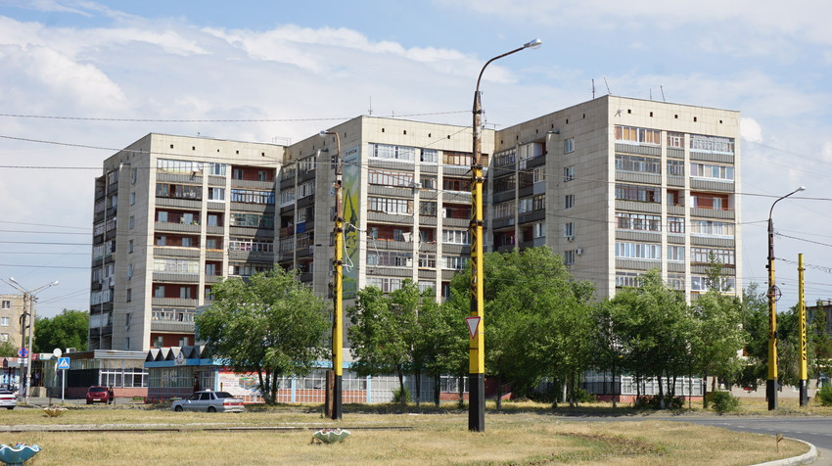
Библиотека

Slide 15
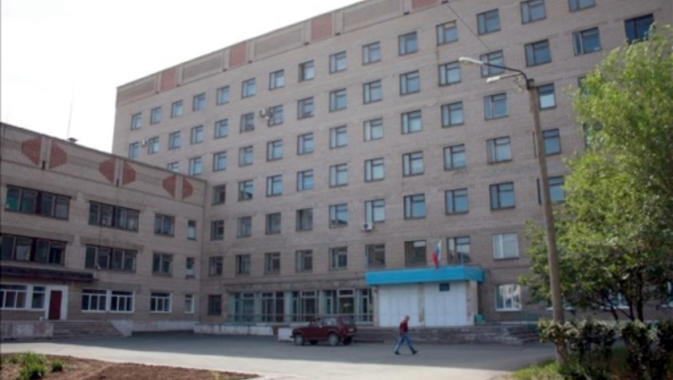
Поликлиника

Slide 16
Гимназия №3

Slide 17
ФОЦ «Юность»

Slide 18
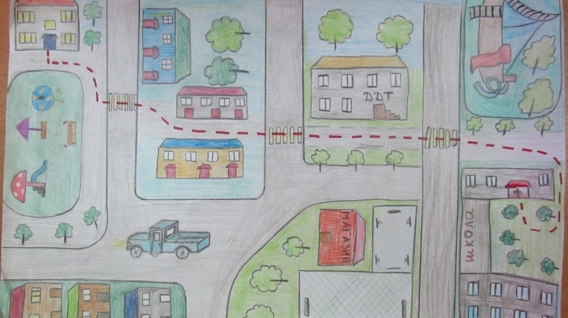
Фотоматериал «Маршрутные карты к социально- значимым объектам»
(работа с родителями)

Slide 19
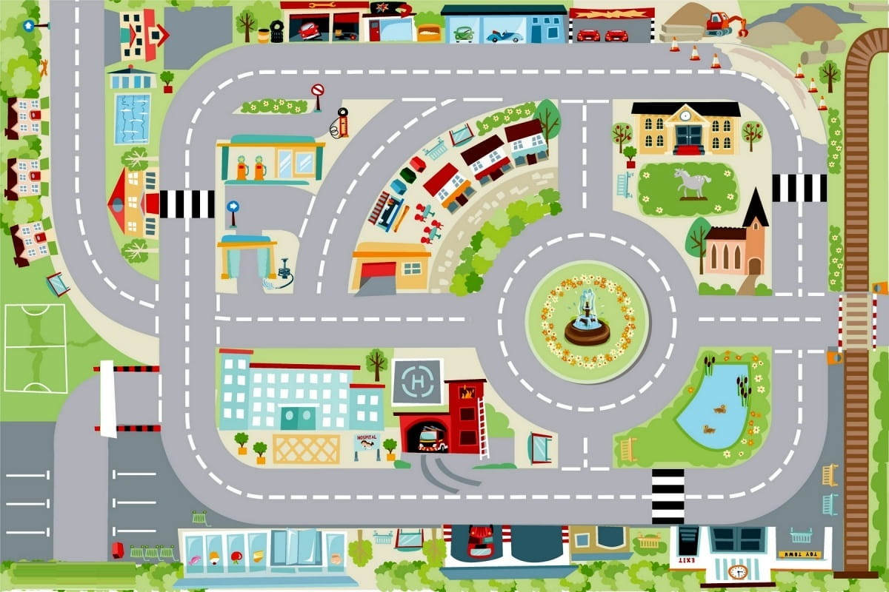

Slide 20
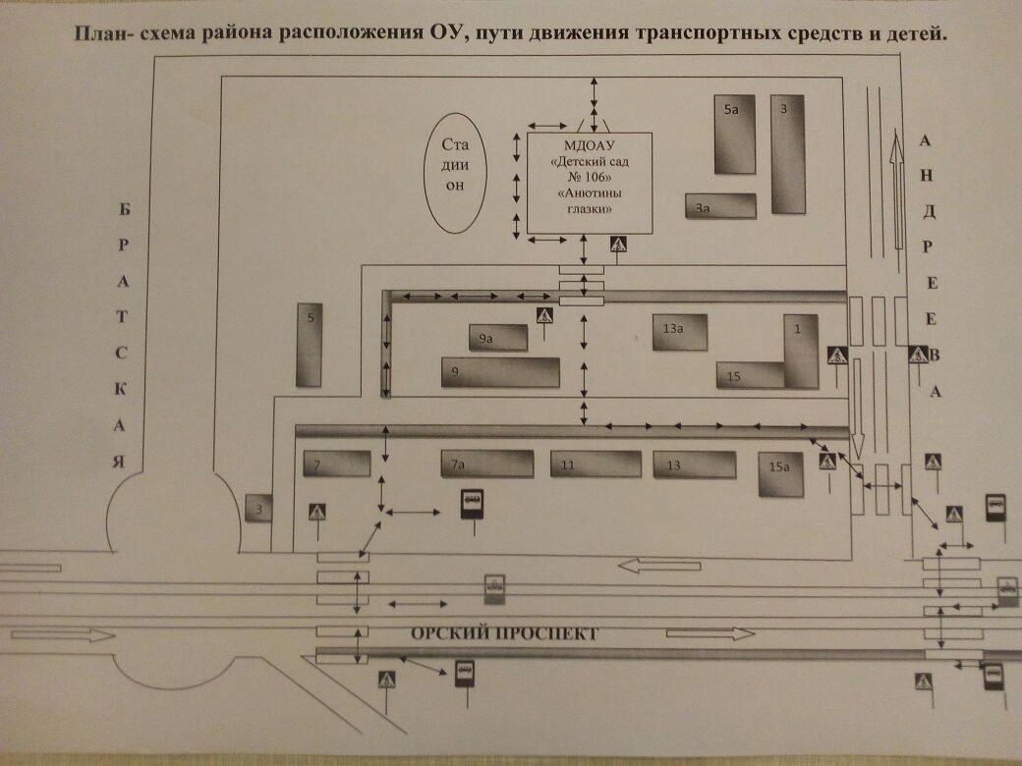

Slide 21
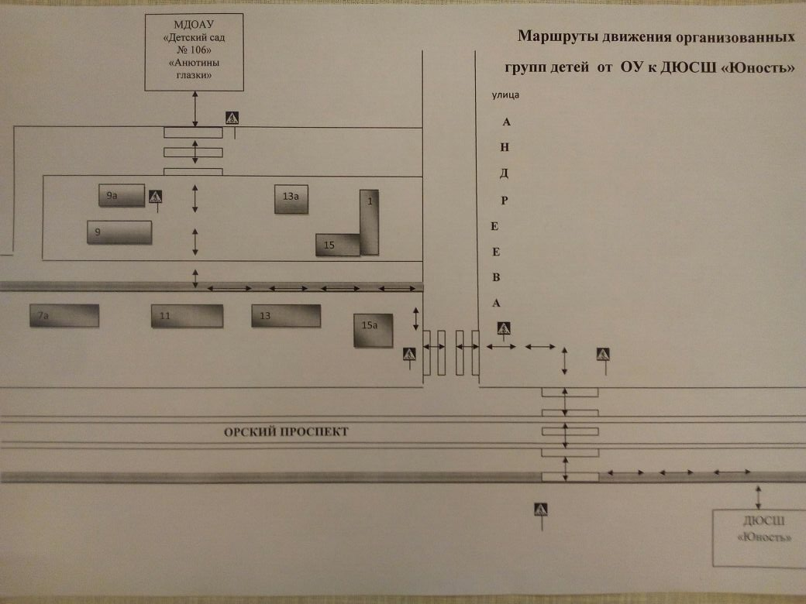

Slide 22
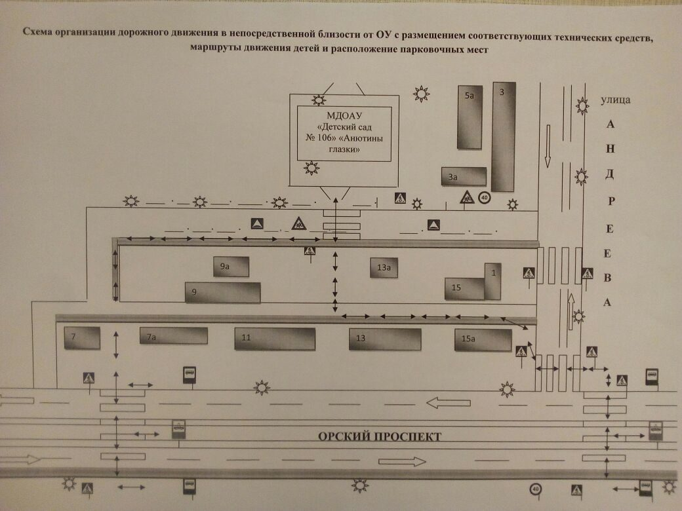

Slide 23
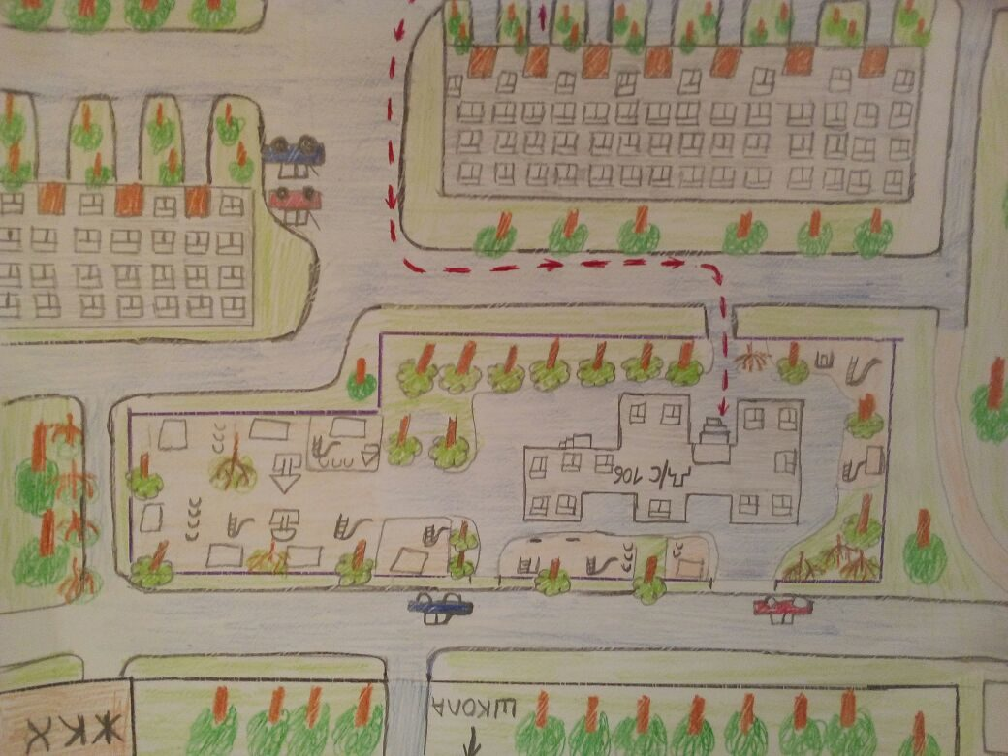

Slide 24
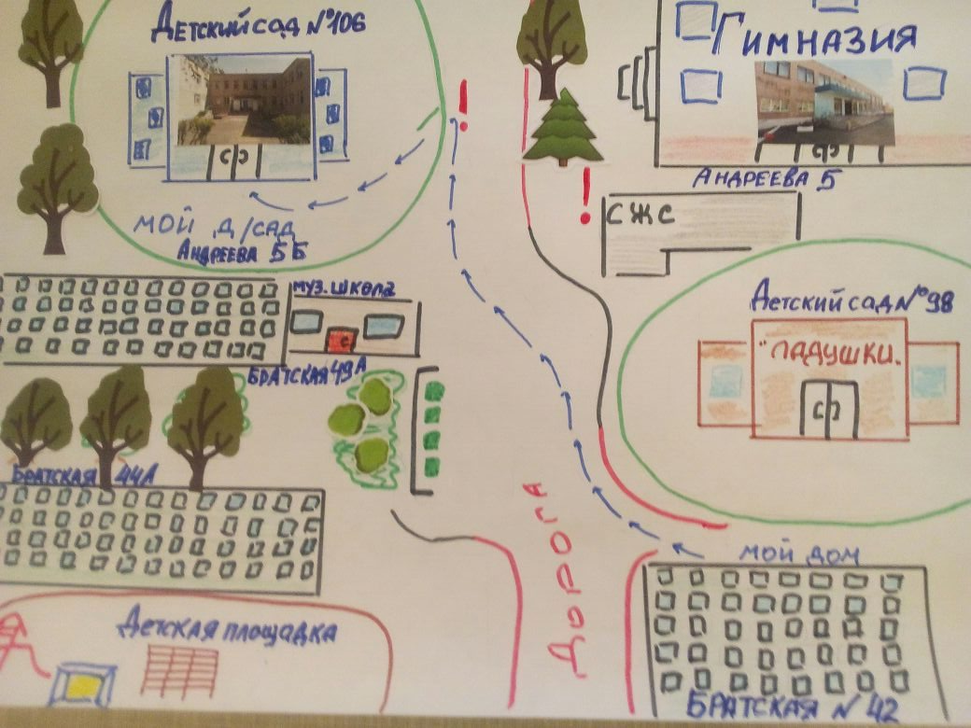

Slide 25
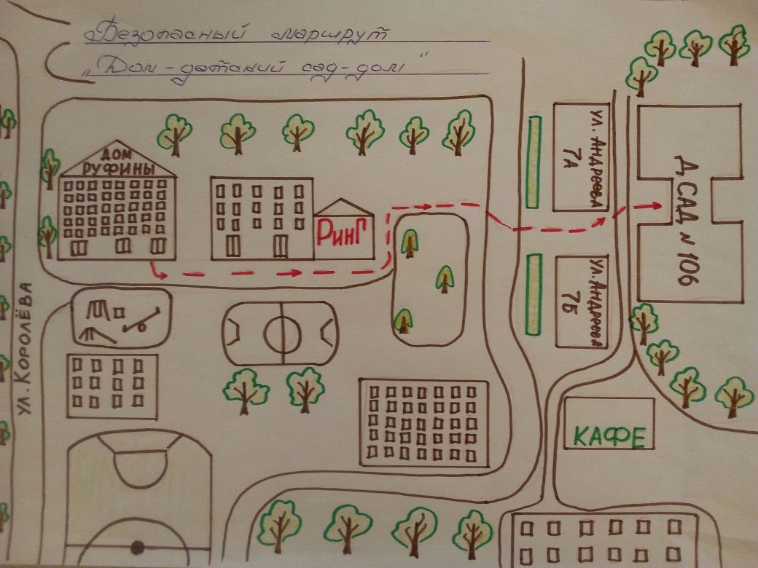

Slide 26
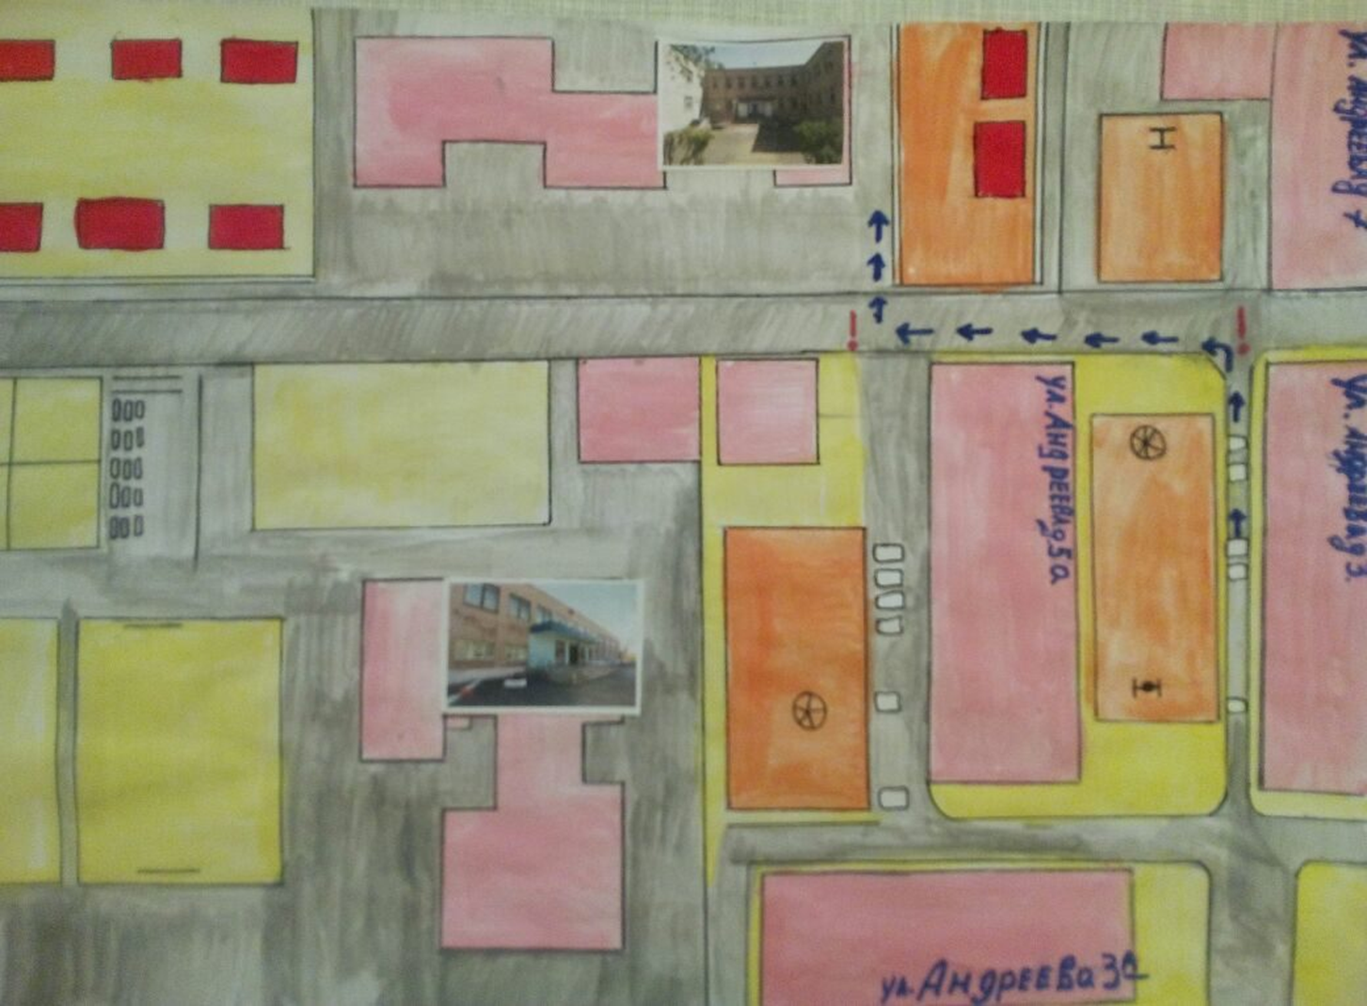

Slide 27
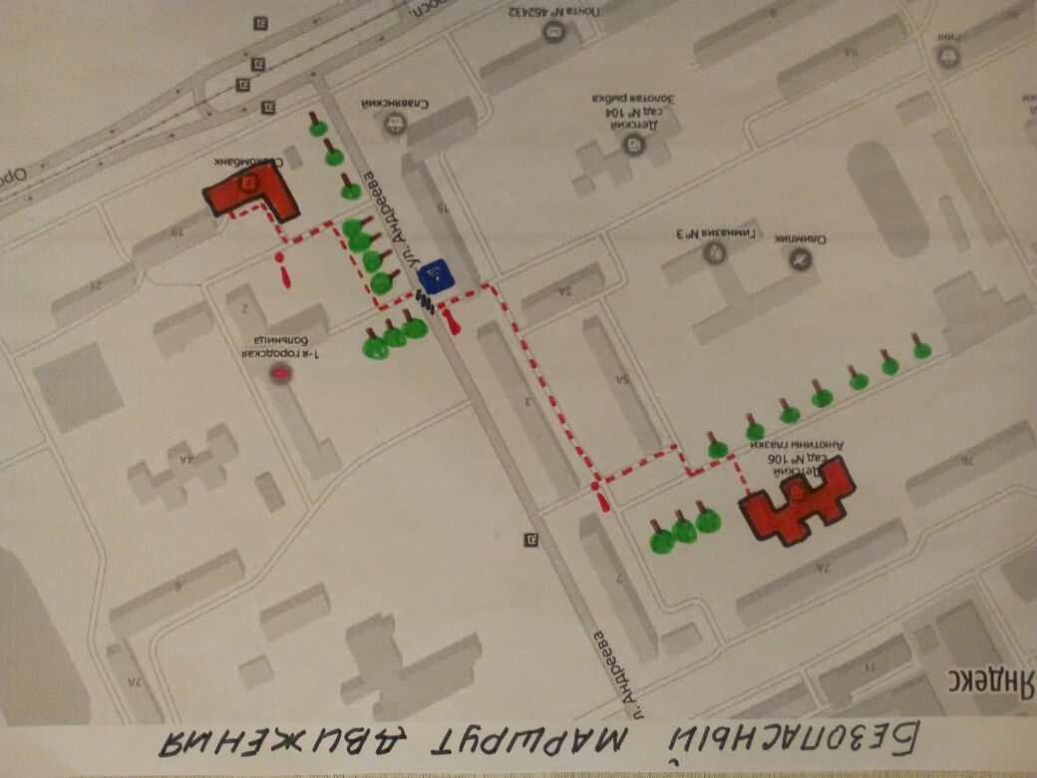

Slide 28
Идём по маршруту

Slide 29
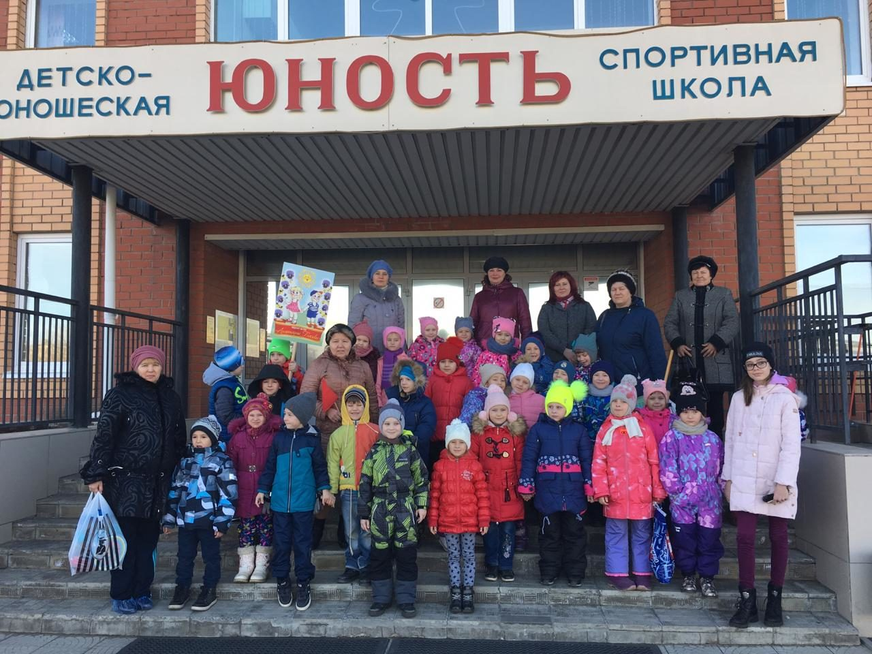
Мы в ФОЦе «Юность»

Slide 30
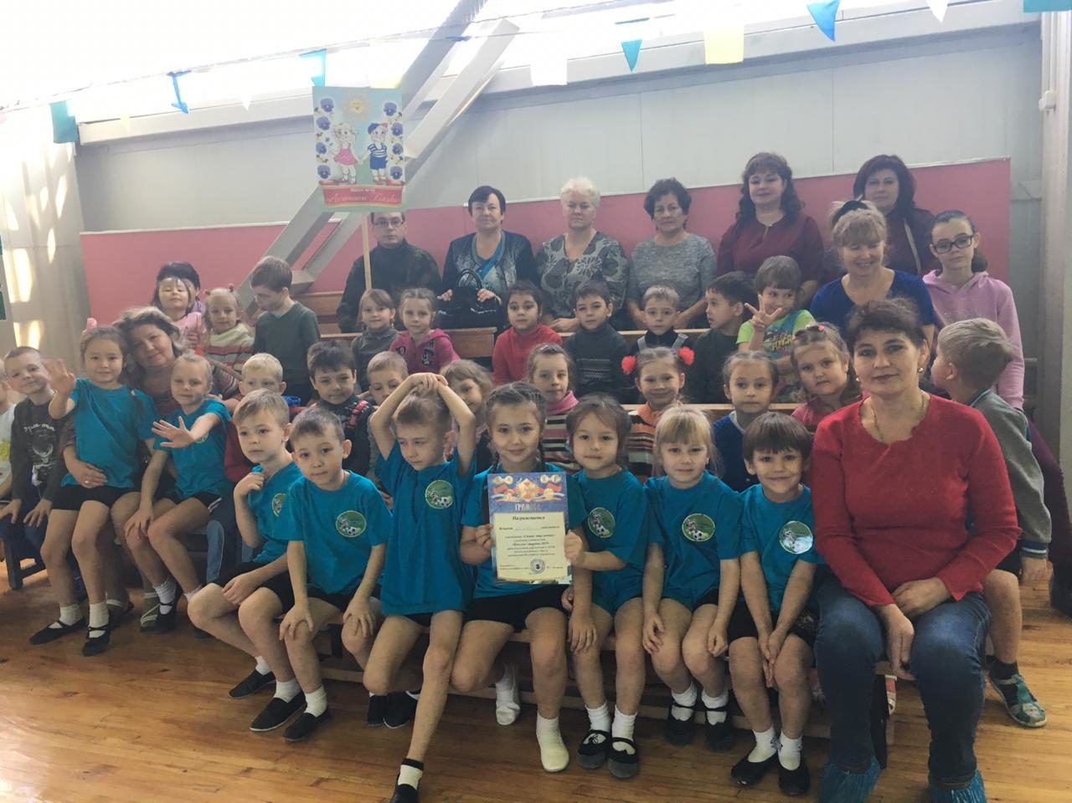

Slide 31
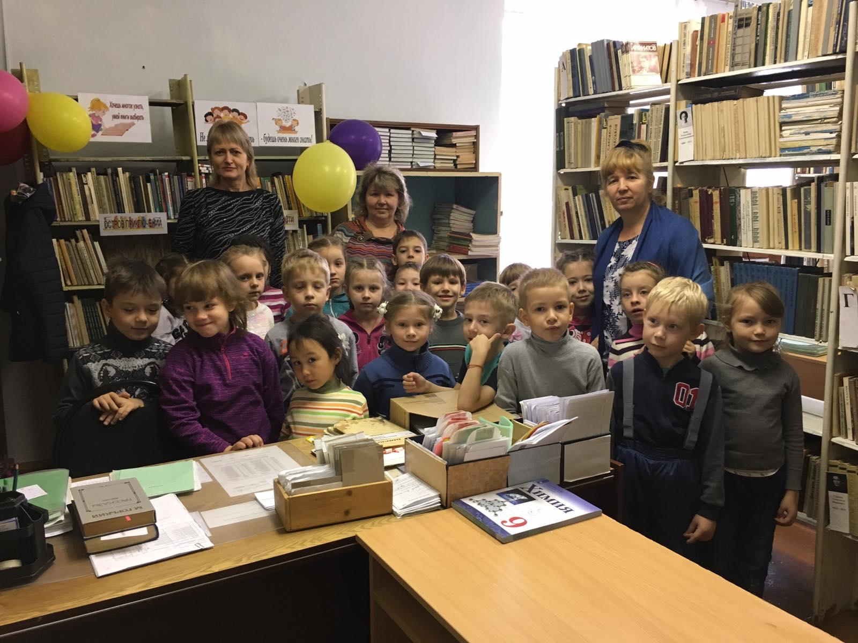
Мы в библиотеке

Slide 32
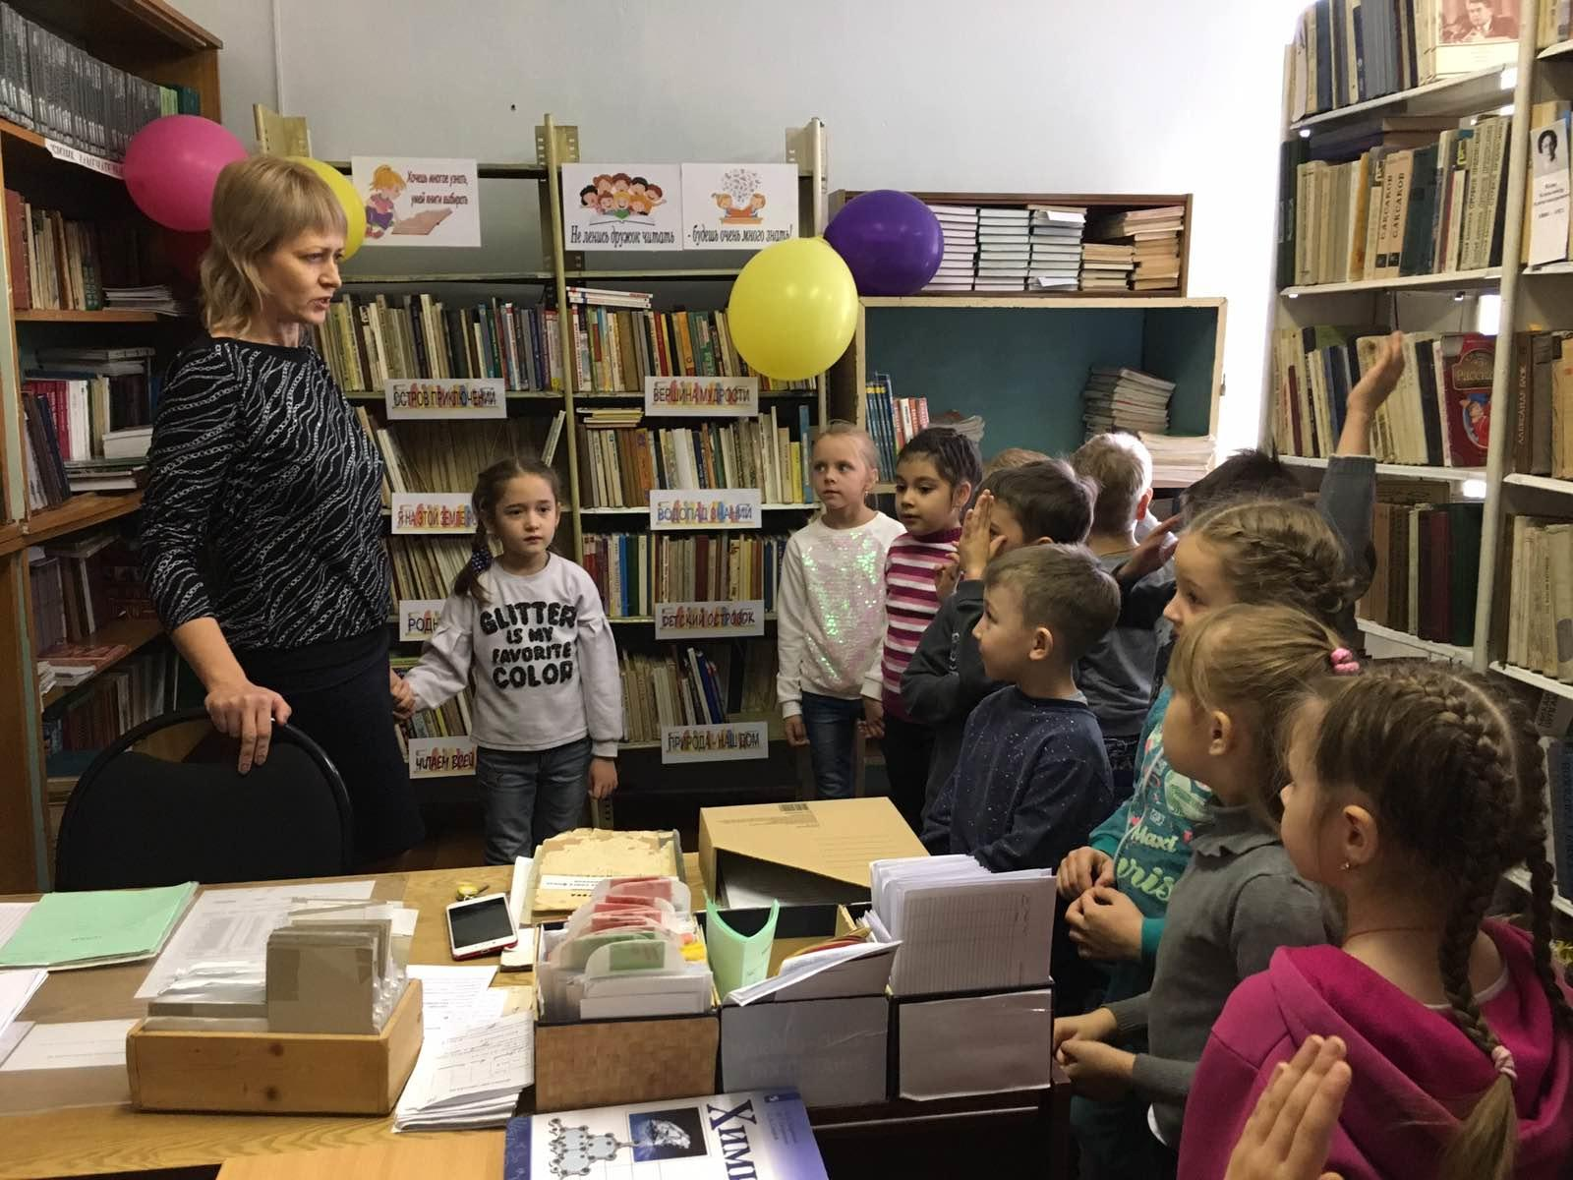

Slide 33
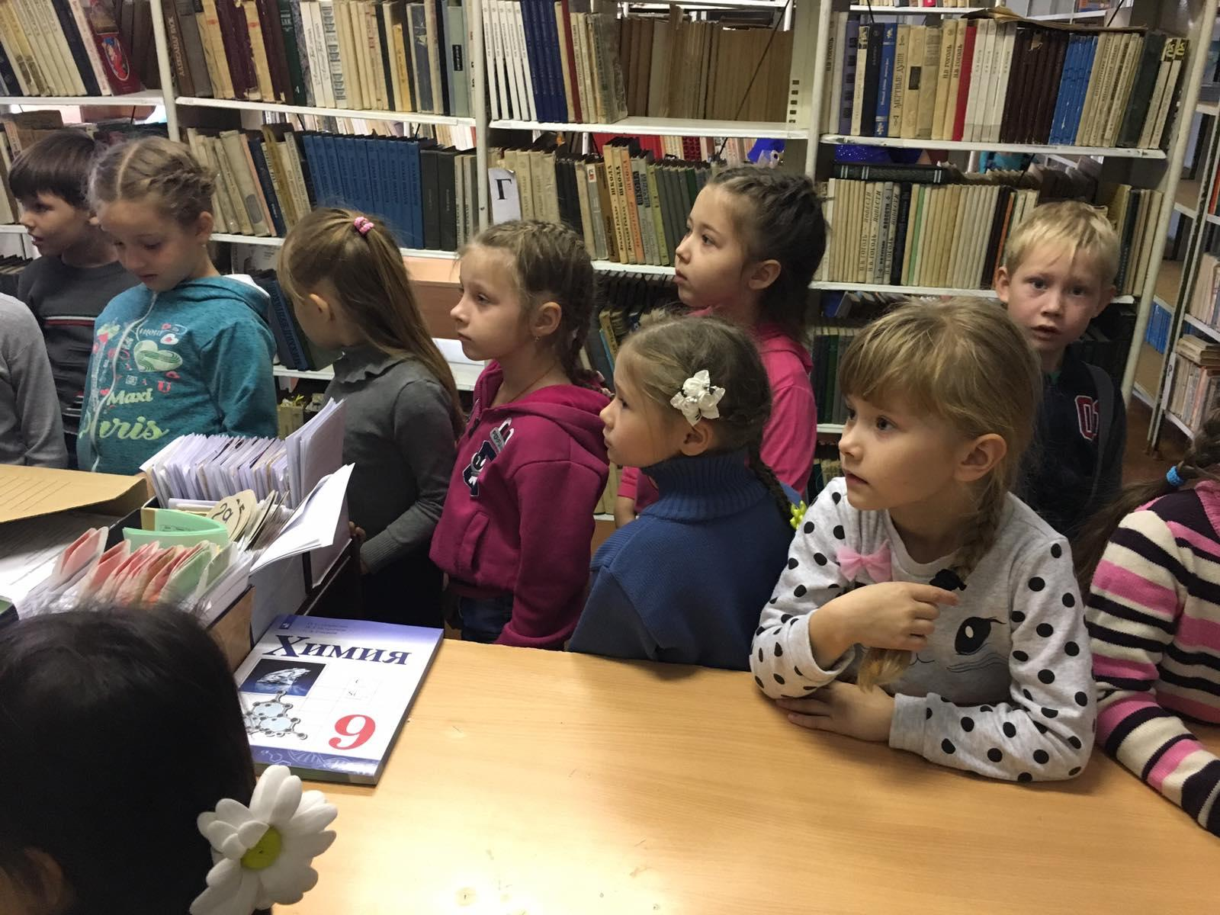

Slide 34
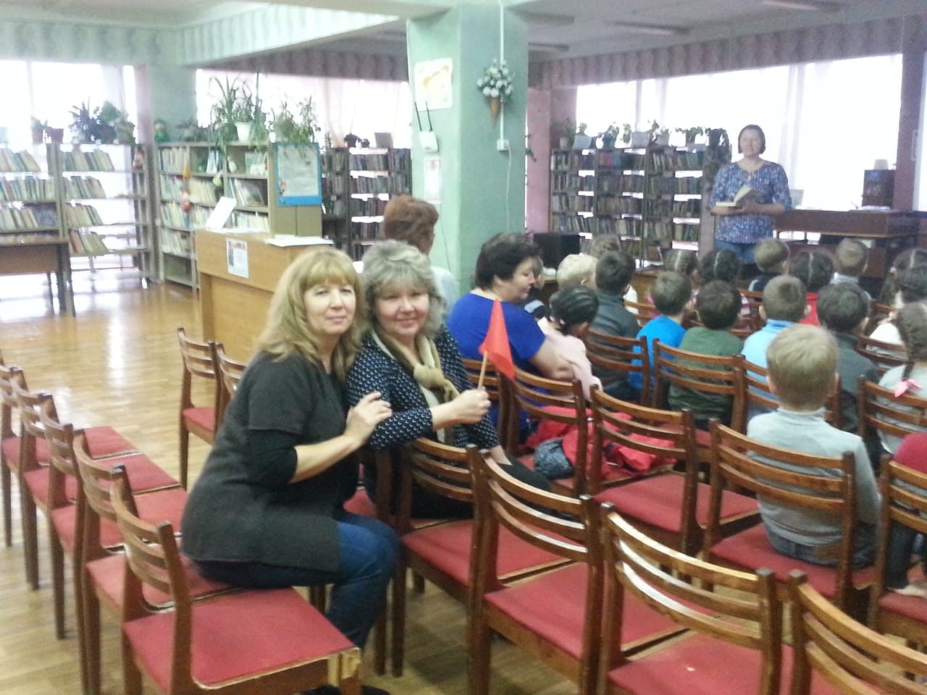

Slide 35
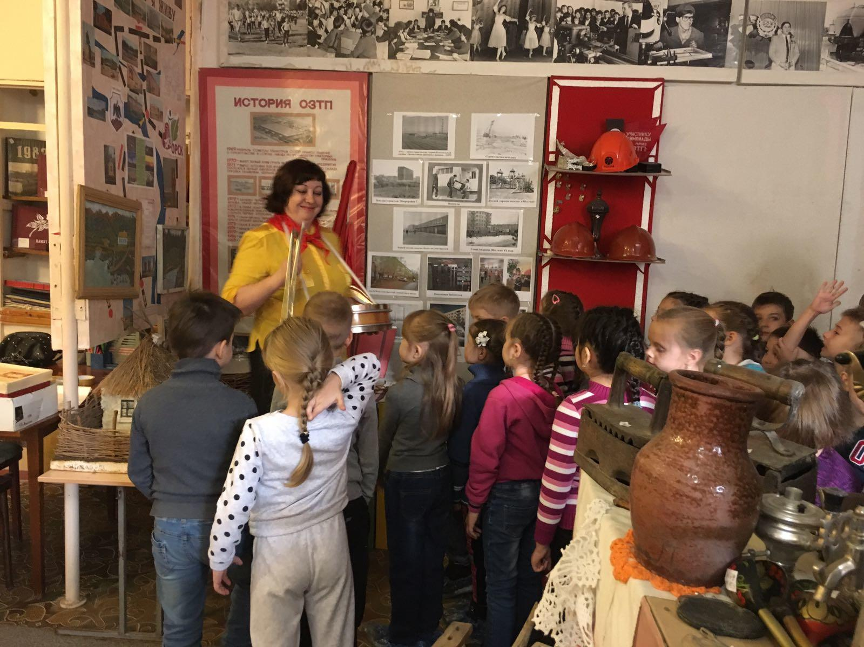
Мы в музее

Slide 36
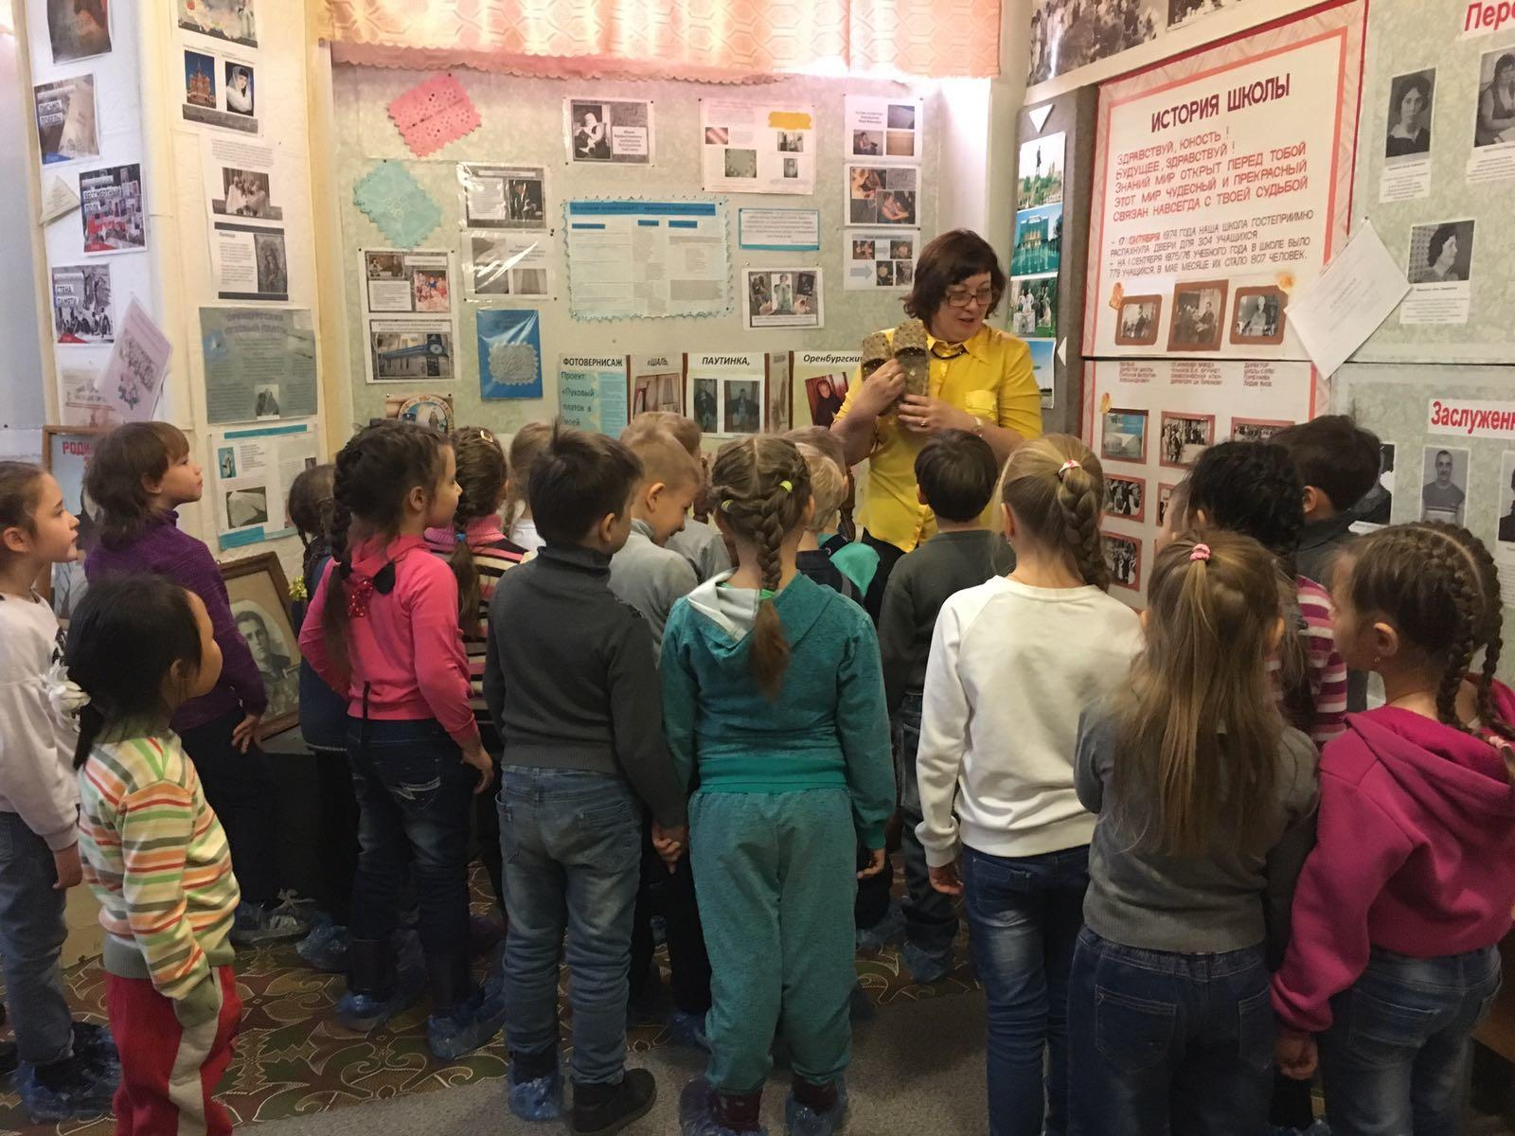

Slide 37
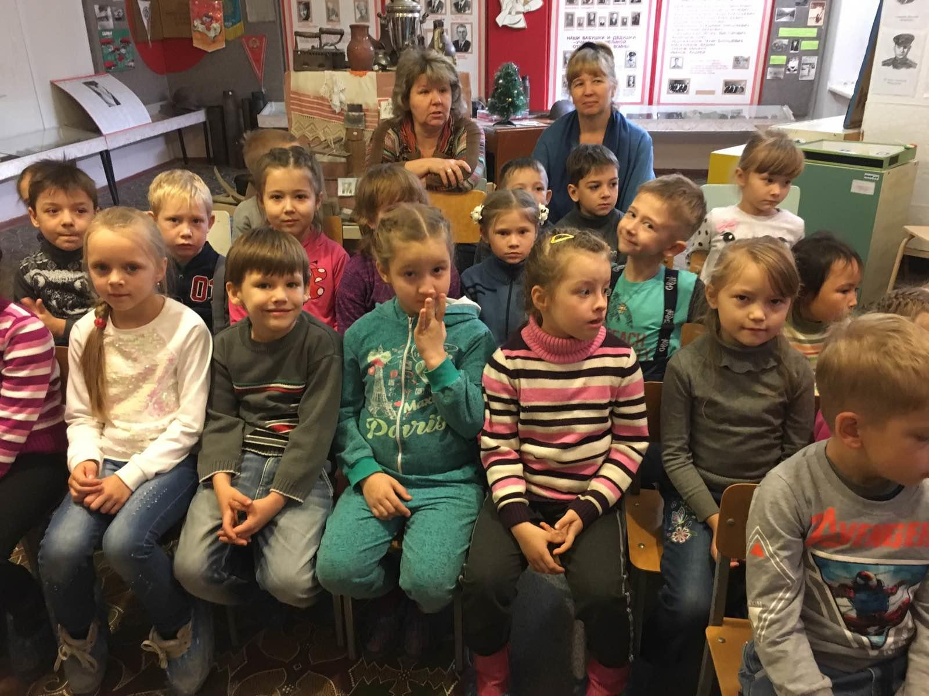

Slide 38
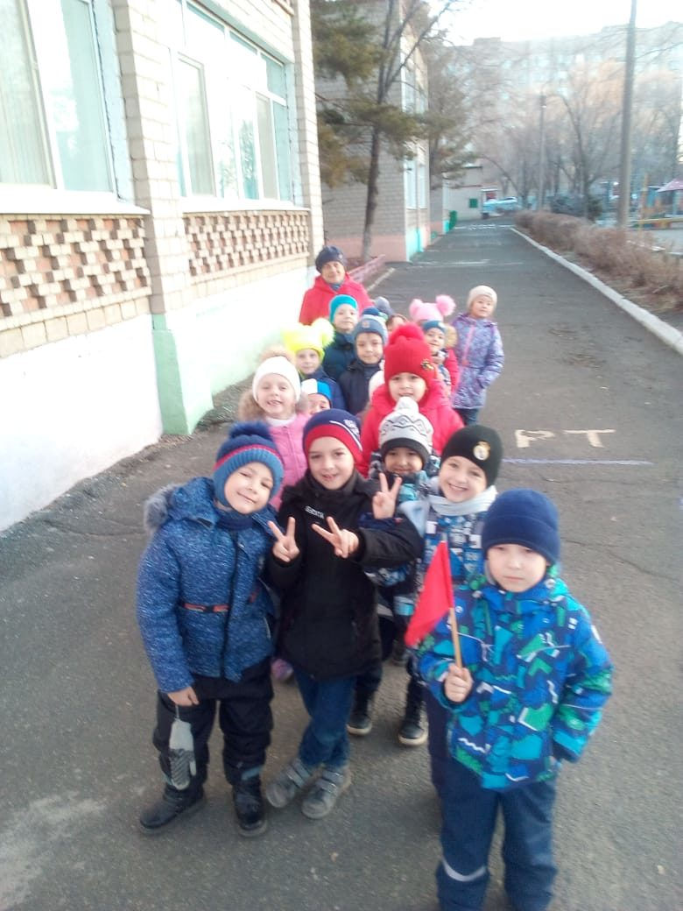
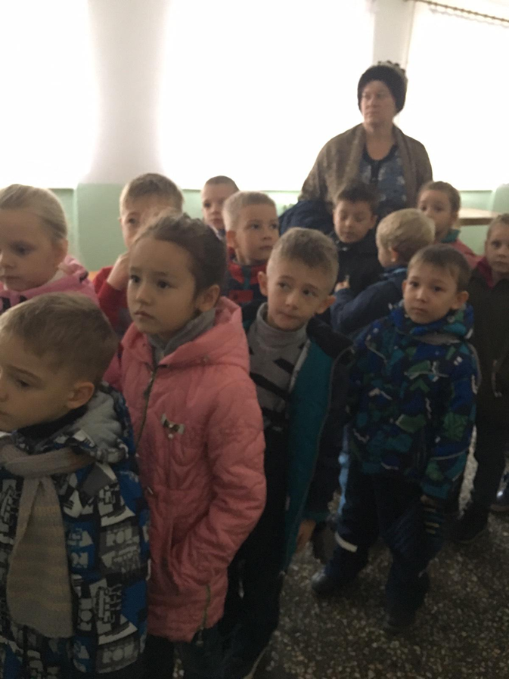
«Мы в гимназии №3»

Slide 39
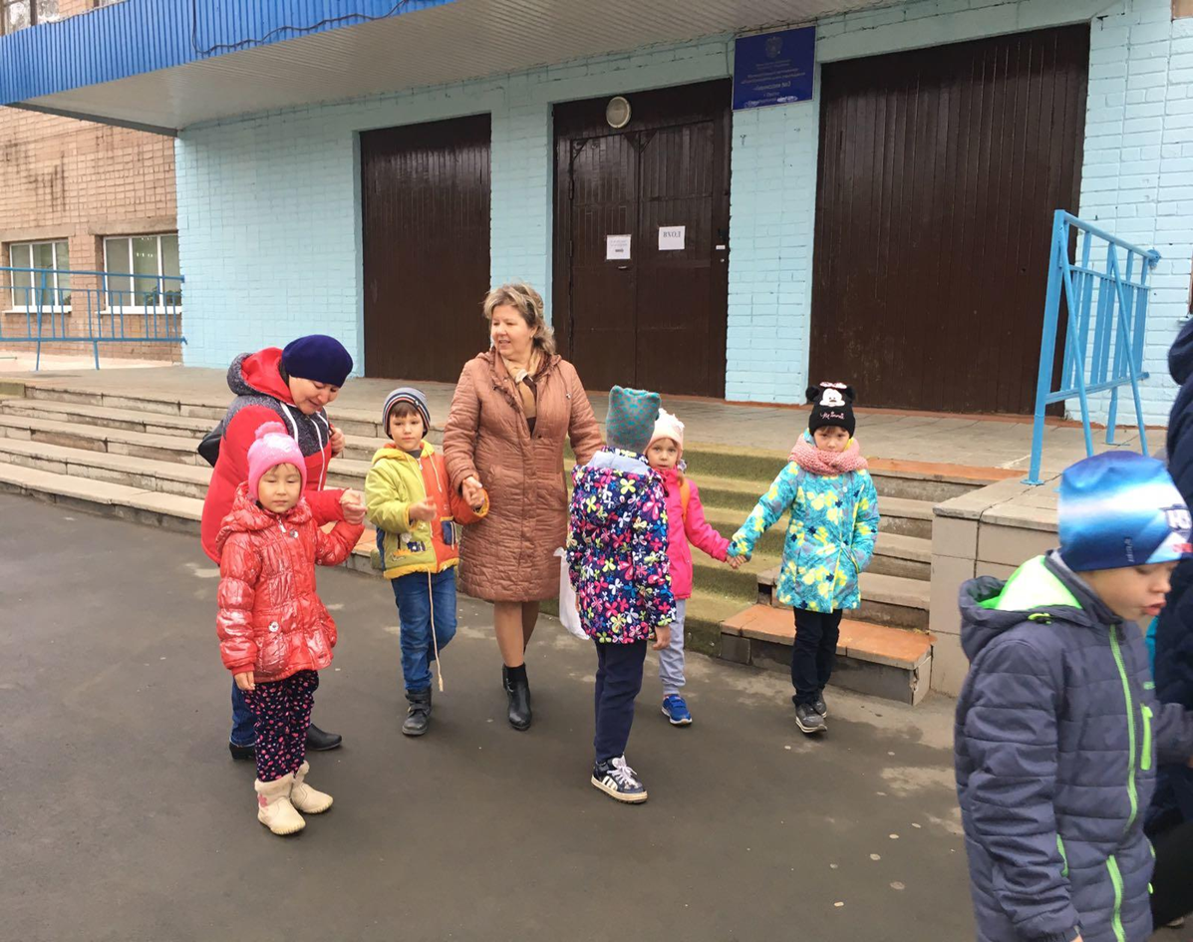

Slide 40
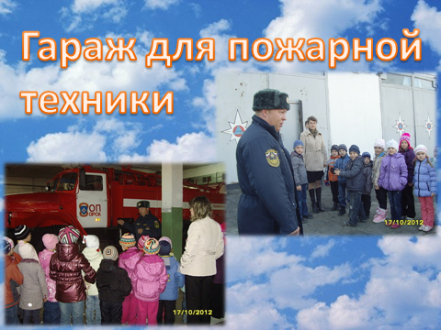
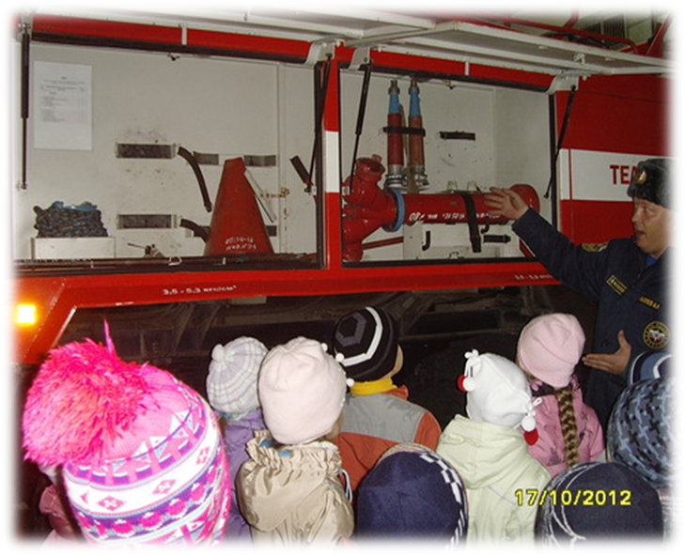
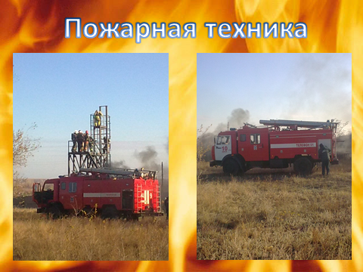
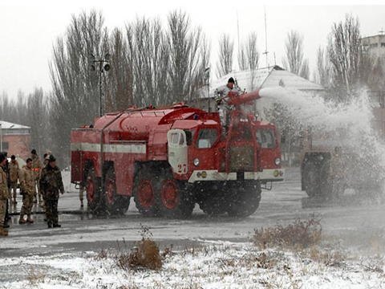

Slide 41
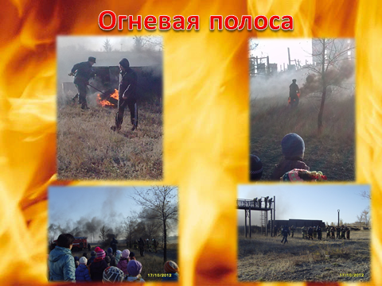

Slide 42
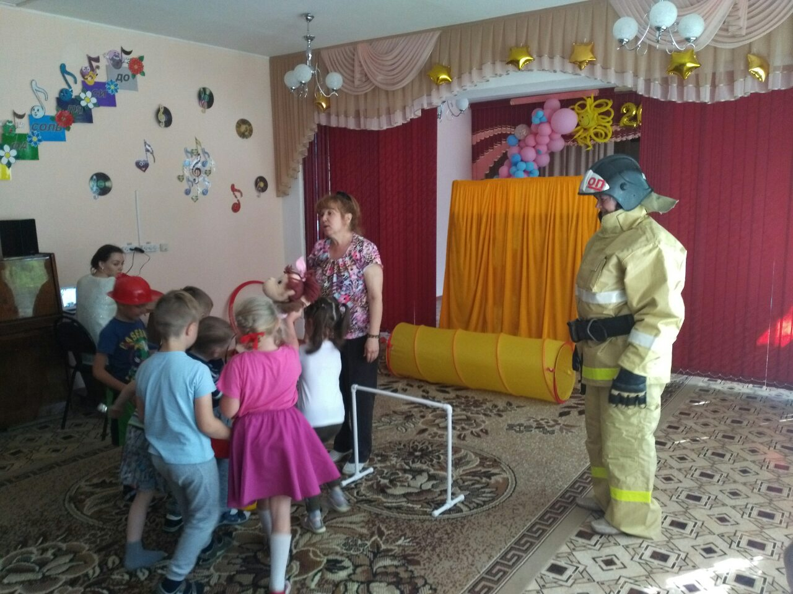

Slide 43
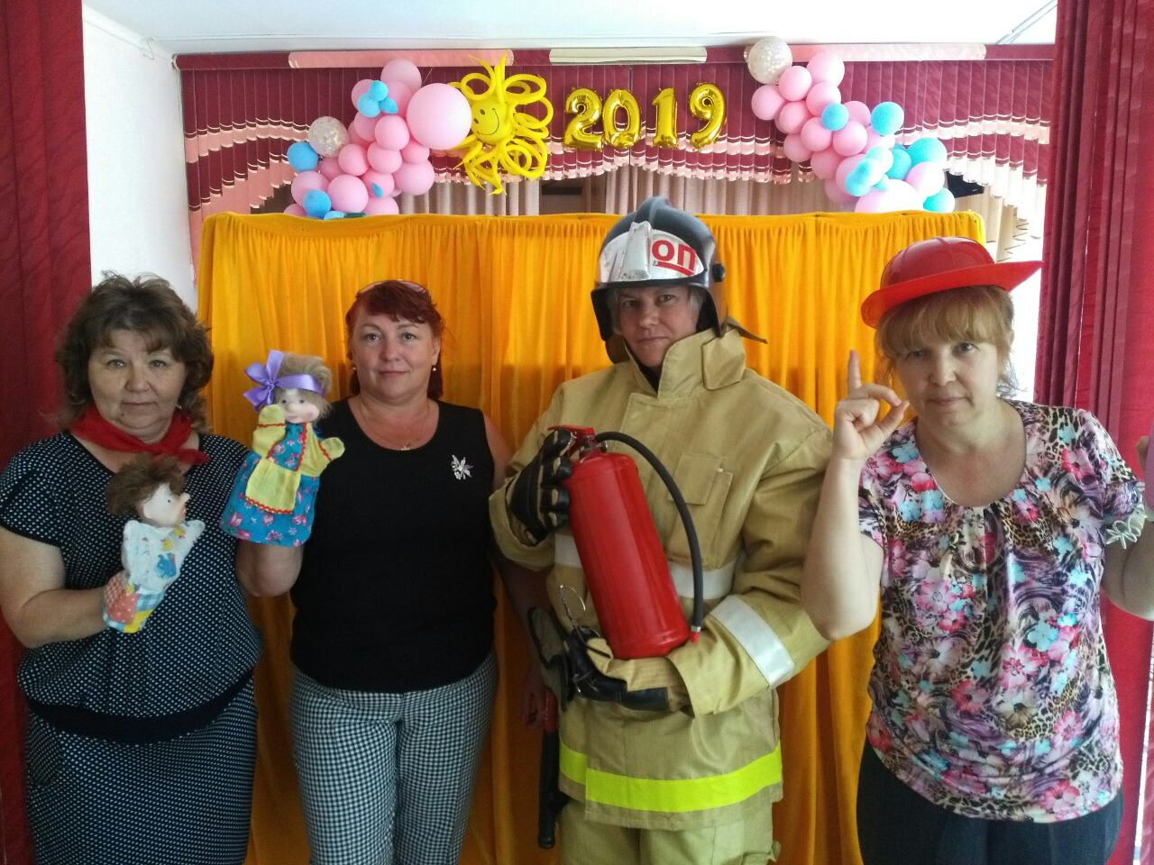

Slide 44
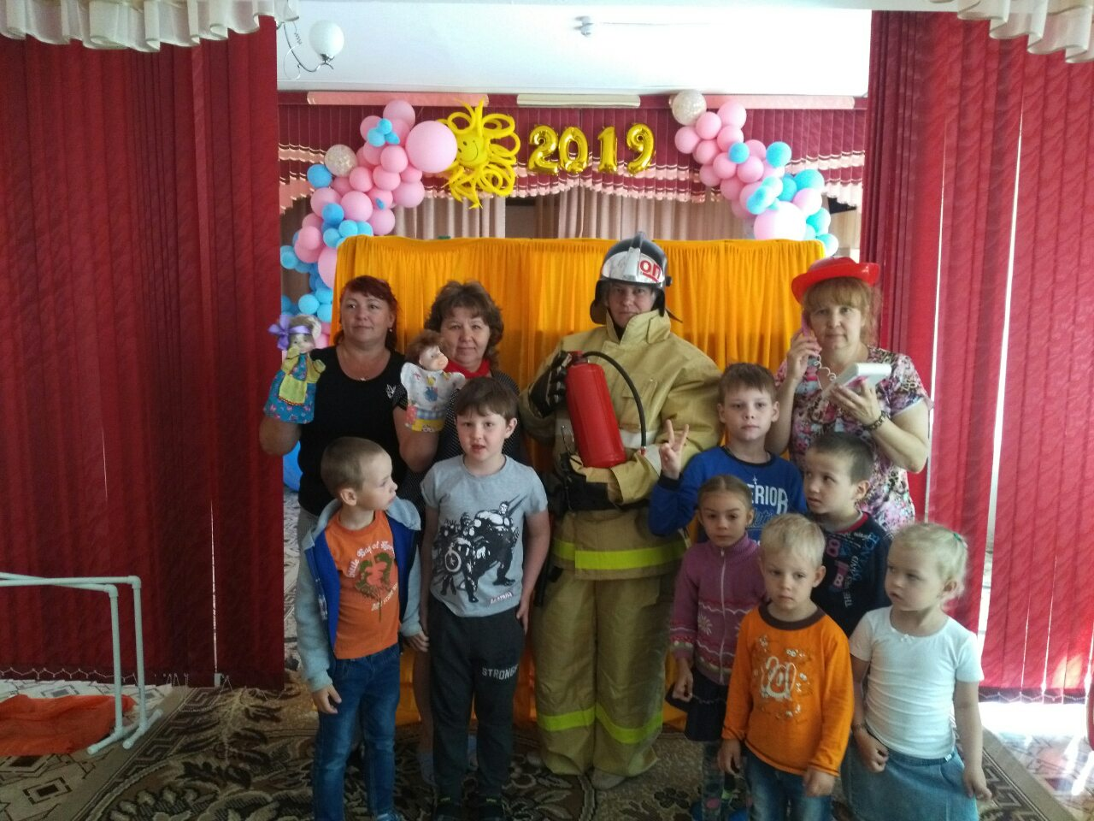

Slide 45
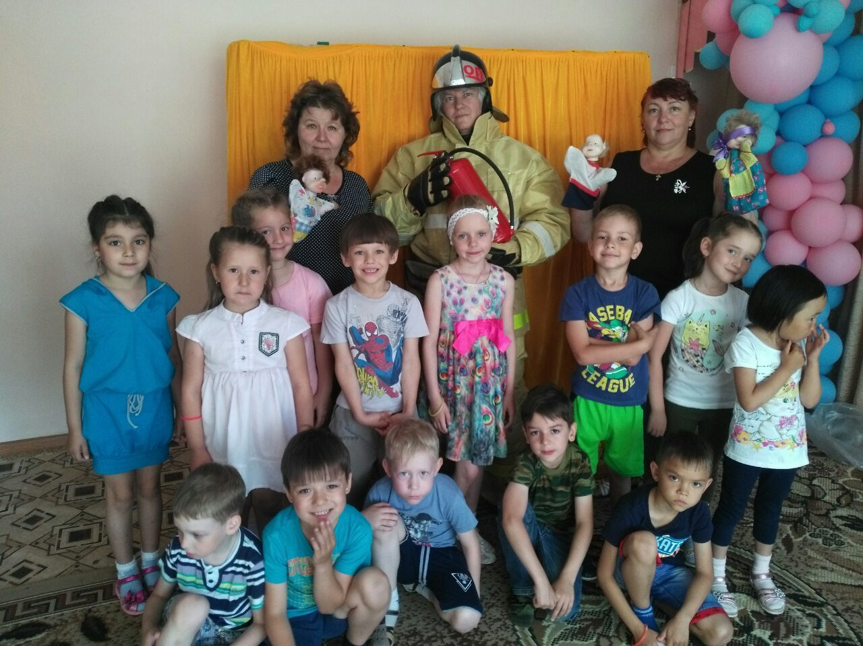
Фотоматериал по итогам деятельности

Slide 46
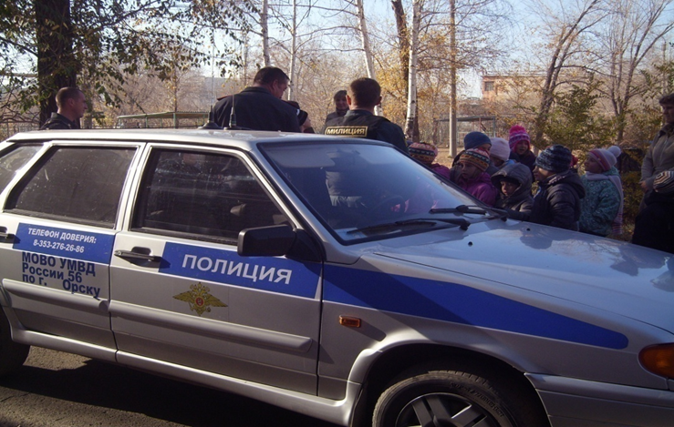
Встреча с работниками ГИБДД

Slide 47
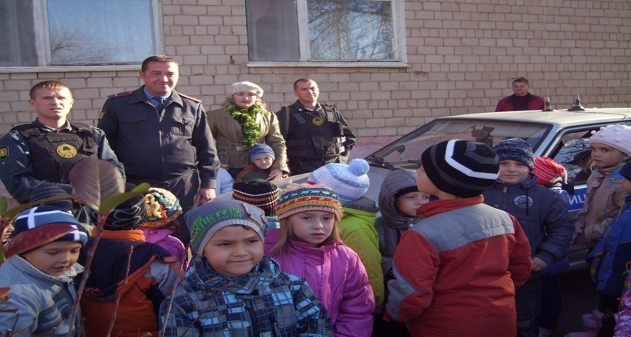

Slide 48
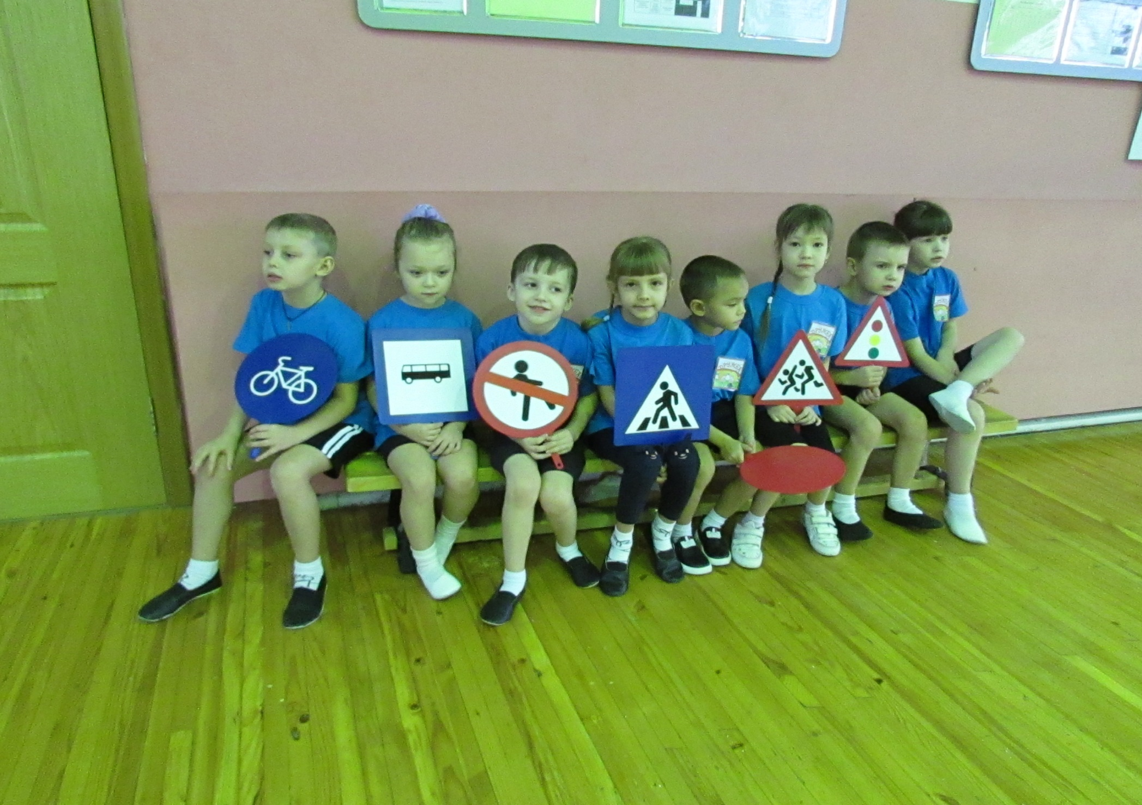

Slide 49
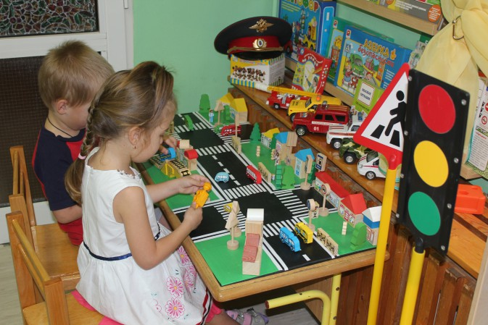

Slide 50
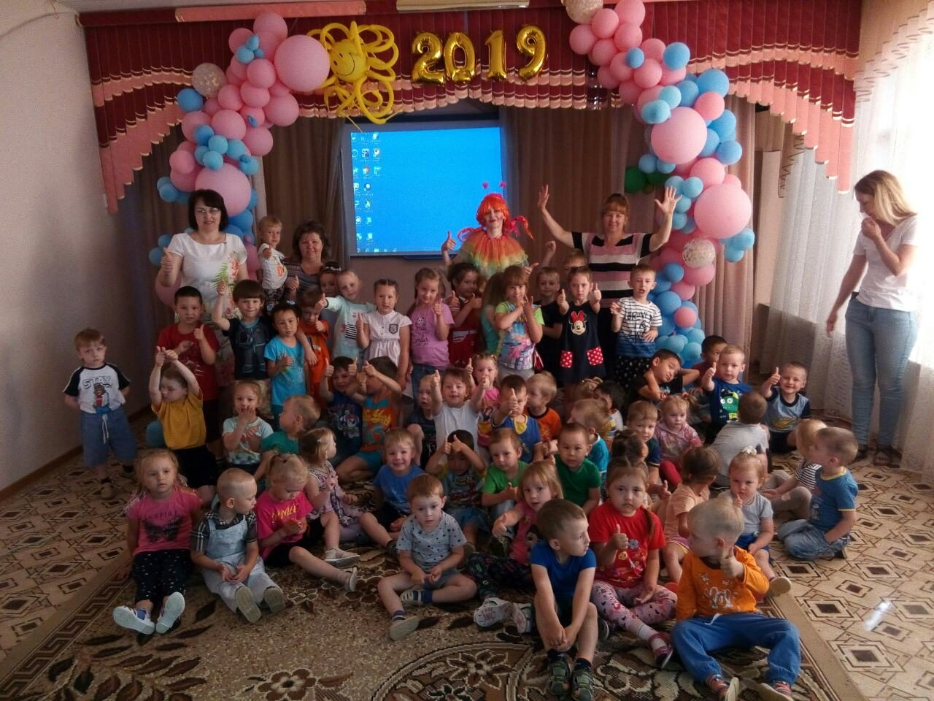

Slide 51
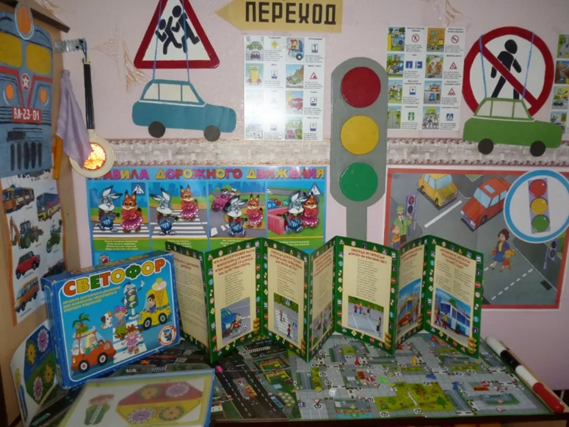
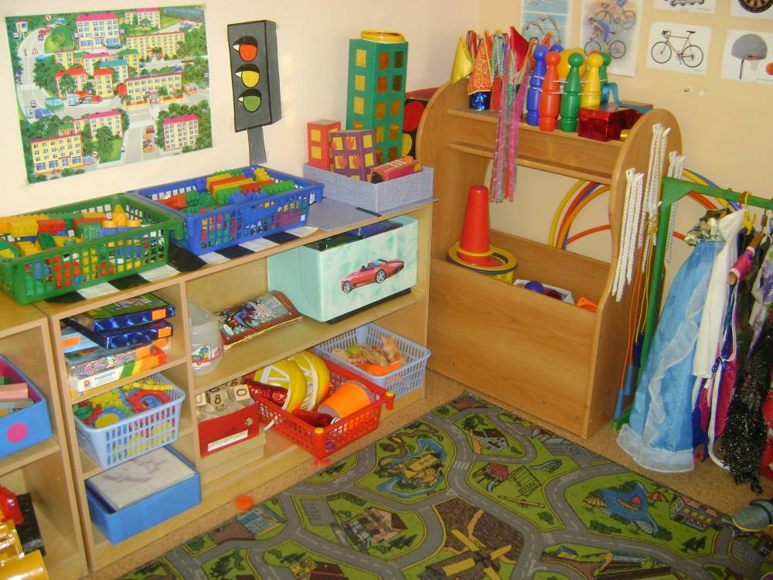
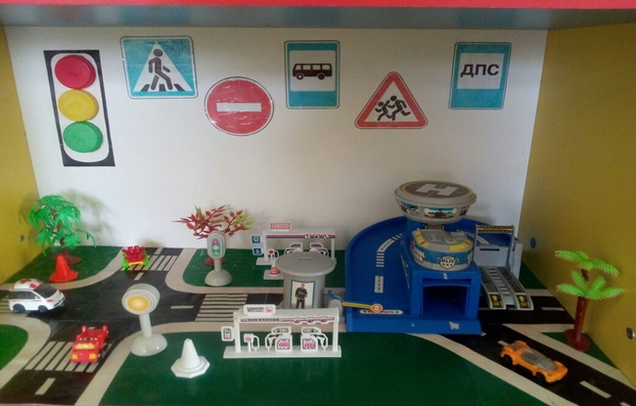
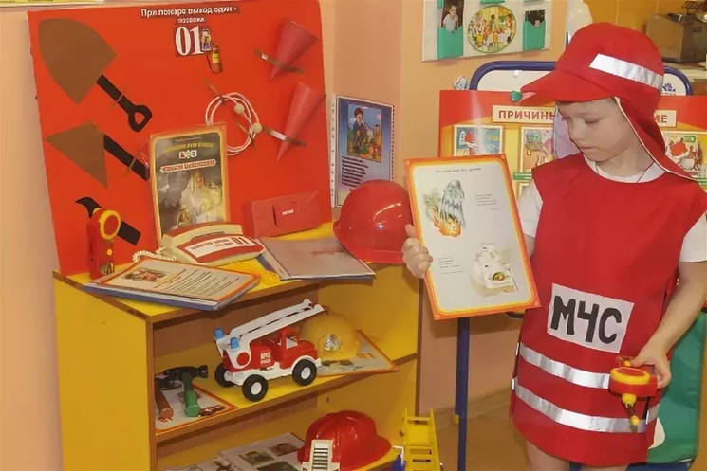
Развивающая среда в группе

Slide 52
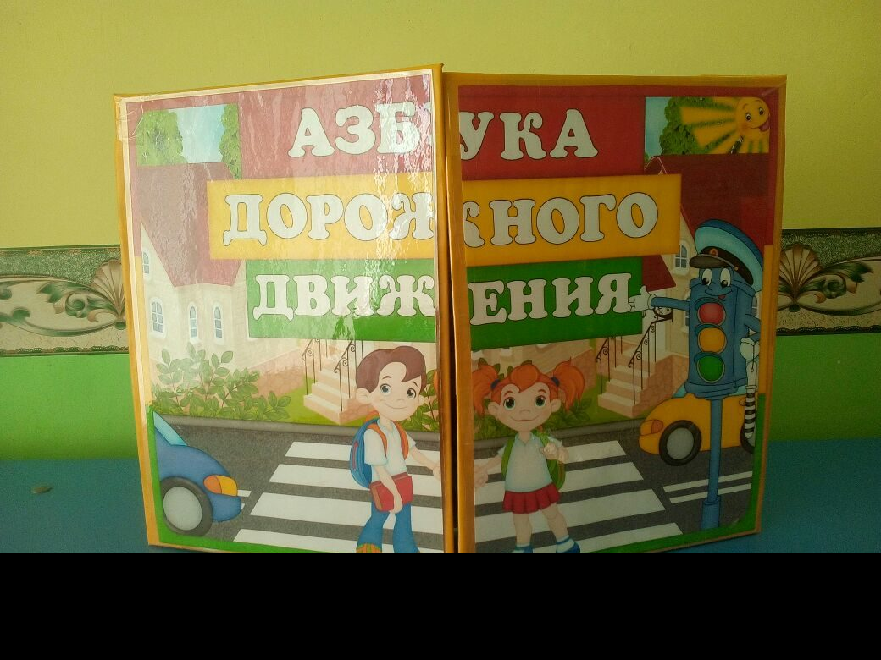
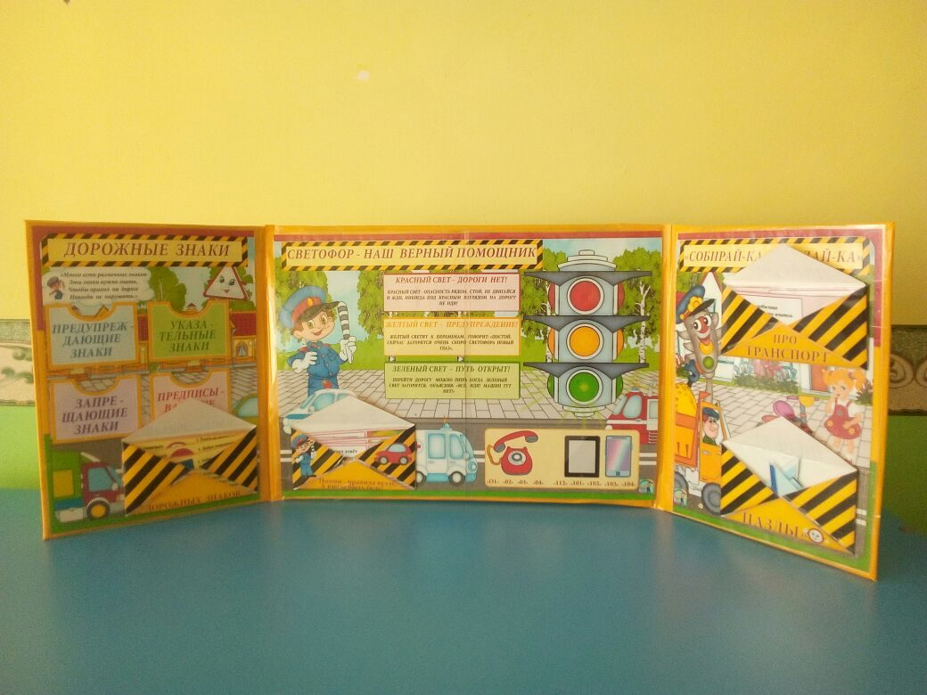
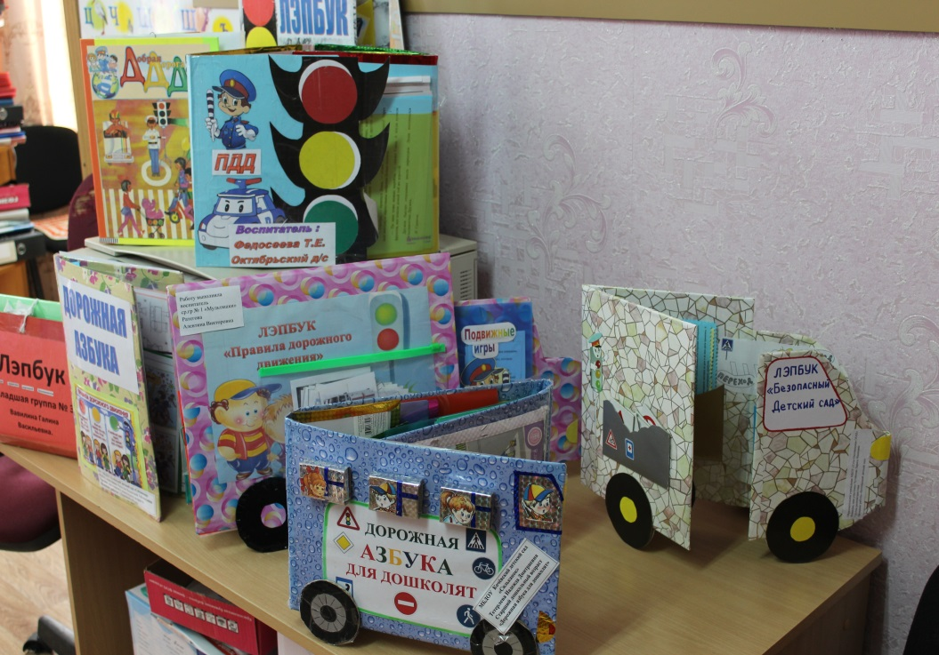
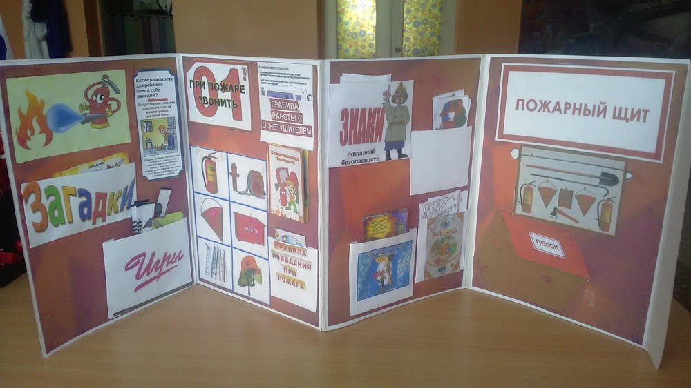

Slide 53
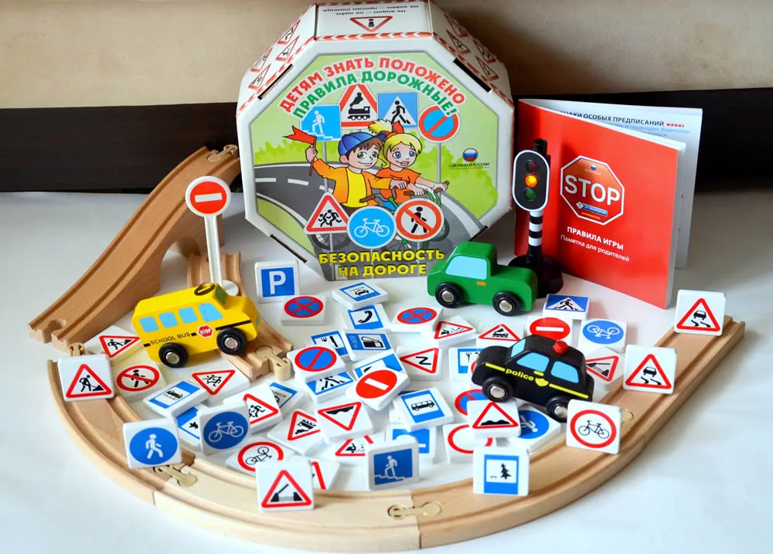

Slide 54


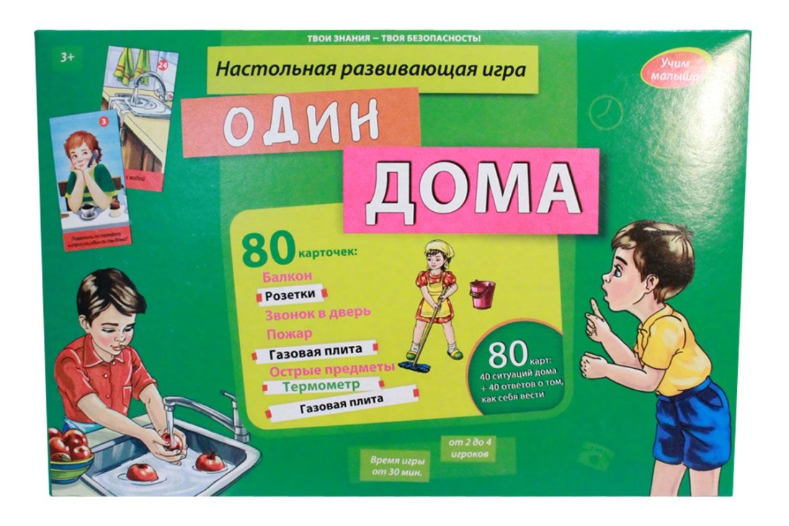


Slide 55
Вывод
В результате проделанной работы значительно повысился интерес детей к проблеме безопасности жизнедеятельности, дети закрепили правила безопасного поведения в природе, быту, социуме, на улицах и дорогах. Дети стали более дисциплинированными, выдержанными, самостоятельными в соблюдении правил поведения. Дети осознанно научились предвидеть возможную опасность и находить способы избежать ее. У детей появилось умение выбрать нужную модель поведения в различных жизненных ситуациях, появились представления о возможных негативных последствиях для других людей своими неосторожными действиями. У детей сформировался стойкий интерес и желание посещать социально- значимые объекты: библиотеку, ФОЦ , музыкальную школу и т.д, расширился кругозор, и выросла любознательность.

Slide 56
Литература
1) Н.Н.Авдеева, О.Л.Князева, Р.Б.Стеркина
«Безопасность» учебно - методическое пособие по ОБЖ детей старшего дошкольного возраста , Санкт- Петербург «Детство- Пресс» ,2002
2) Т.А. Шорыгина «Осторожные сказки» Безопасность для малышей.- М.: Книголюб, 2003
3) В.Н. Мошкин «Воспитание культуры личной безопасности» - Барнаул, 1999
4) Л.Л. Мосалова «Я и мир» Конспекты занятий по социально- нравственному воспитанию детей дошкольного возраста. – СПб.: Детство-Пресс, 2011
5) Н.В.Алешина «Ознакомление дошкольников с окружающим» - М: «Педагогическое общество России», 2000
6) Т.А.Шорыгина «Профессии, какие они?» Издательство ГНОМ и Д, 2010
7)Т.В.Потапова «Беседы о профессиях с детьми 4-7 лет» - М: ТЦ Сфера, 2008
8) Н.А. Кнушевицкая «Стихи и речевые упражнения по теме «Профессии» - М.: Издательство ГНОМ и Д, 2010

Slide 57
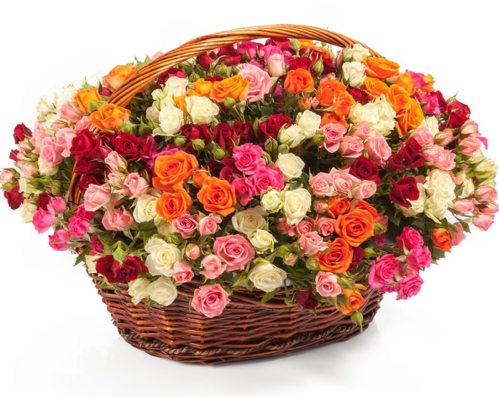
Спасибо за внимание
Желаем Вам, чтоб дети в ваших группах,
Светились от улыбок и любви.
Здоровья Вам и творческих успехов,
В век инноваций, новизны!

